Slide 1
Sistema para monitoramento do crescimento da alface(Lactuca Sativa L.) utilizando processamento digital de imagens
UNIVERSIDADE FEDERAL DO RIO GRANDE DO NORTE
UNIDADE ACADÊMICA ESPECIALIZADA EM CIÊNCIAS AGRÁRIAS
CURSO SUPERIOR DE TECNOLOGIA EM ANÁLISE E DESENVOLVIMENTO DE SISTEMAS
Autor : Suéliton dos Santos Silva
Orientador : Leonardo Rodrigues de Lima Teixeira
Coorientador: Anderson Patrício Fernandes dos Santos

Slide 2
Estrutura da apresentação
1. Introdução
2. Trabalhos relacionados
2. Objetivos
3. Arquitetura do sistema
4. Aplicativo móvel
5. Processamento de imagens
6. Materiais e métodos
7. Resultados
8. Trabalhos futuros

Slide 3
Introdução
Alface
Hortaliça de folhas comestíveis
Datada de 4500 a.C.
Entre as mais consumidas no Brasil e no mundo
Importante fonte de sais minerais
Vitamina A e C
Baixo valor calórico
Variados tipos e apresentações

Slide 4
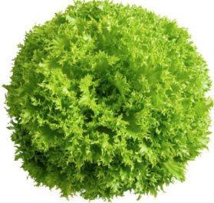
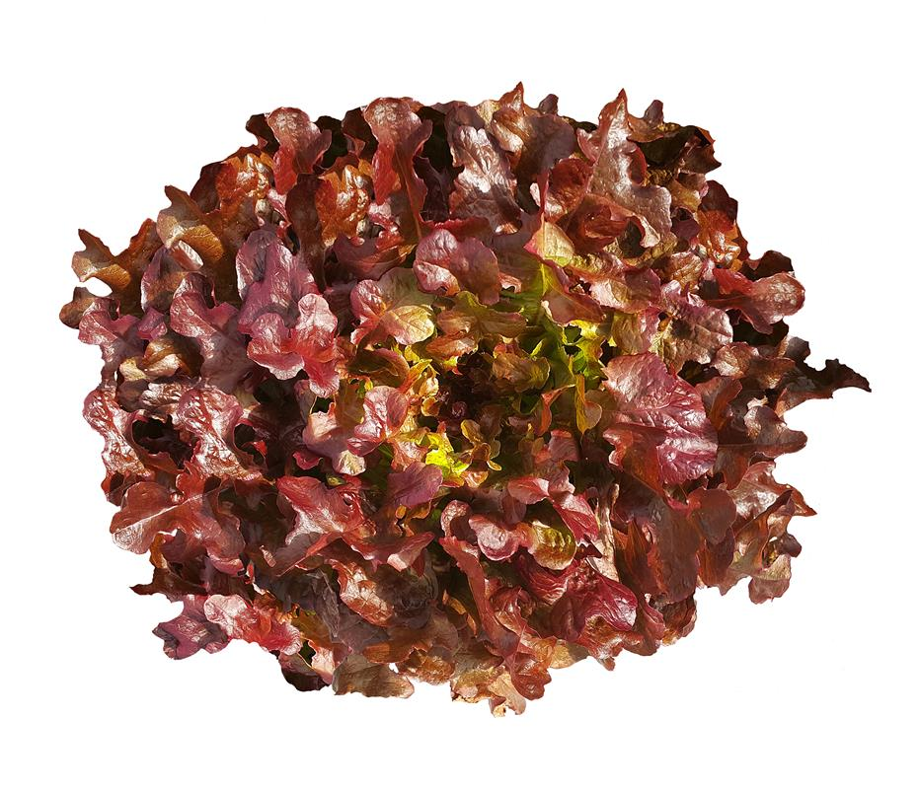
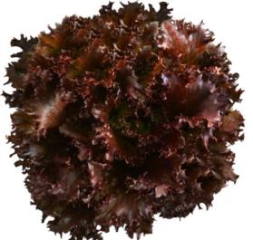
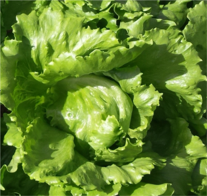
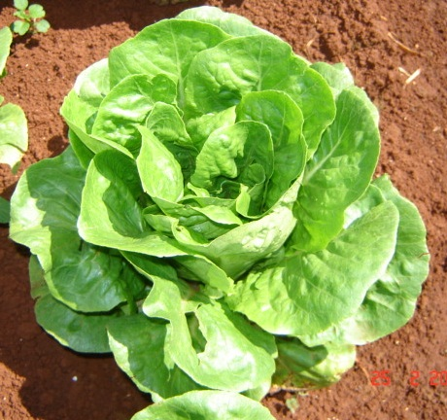
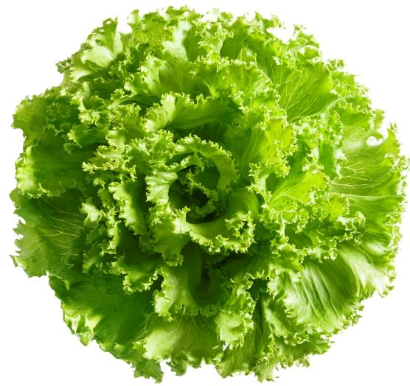
Introdução
Frisee - Brunela
Crespa - Mirela
Crespa - Gabriela
Americana - Andressa
Romana - Luiza
Crespa - Crocantela

Slide 5
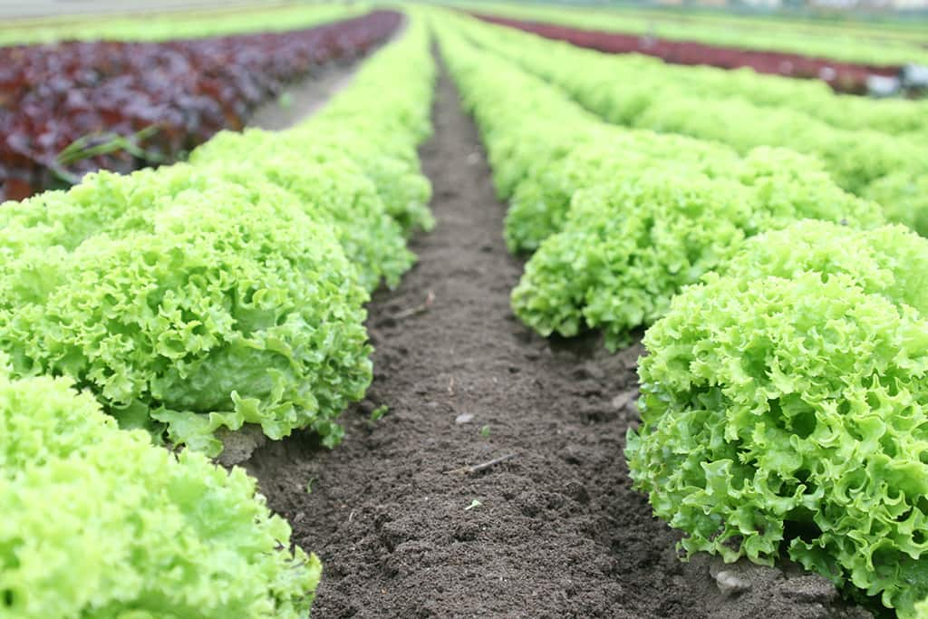
Introdução
Cultivo em solo
Presença de substrato
Adubação orgânica
Adubação química
Planta fixada ao solo
Rega diária
Colheita: 50 a 60 dias

Slide 6
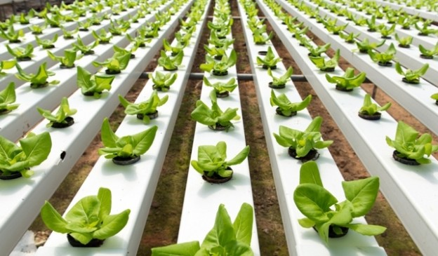
Introdução
Cultivo hidropônico
Nutrient Film Technique
Intensivo
Uso de canaletas de PVC
Esponja fenólica
Solução nutritiva
Circulação intermitente
Dependência de energia
Normalmente em estufa
Colheita: 35 a 45 dias

Slide 7
Introdução
Solução Nutritiva e crescimento
Cardoso (2016) : Estudo sobre a relação entre concentração de nitrogênio e água na solução nutritiva e a massa fresca da parte aérea da cultivar Stella.
Laurett et. al. (2017) : Avaliação do desempenho da cultivar Vitória de Santo Antão com adição crescente de Ferro na solução nutritiva. Foram avaliados a massa fresca da parte aérea, número de folhas, área foliar e massa fresca da raiz.
Ribeiro (2015) : Estudo sobre os efeitos da concentração de cálcio na solução nutritiva. Foram avaliados a altura das plantas.
Magalhães (2010) : Avaliou variedades de alface lisa(Babá de Verão, Floresta, Luisa etc.) submetendo-as a estresse osmótico com dois níveis de condutividade elétrica.
Luz (2008) : Avaliou a influência de quatro intervalos diferentes de irrigação no cultivo da alface em sistemas hidropônicos

Slide 8
Introdução
Como medir o crescimento da alface ?

Slide 9
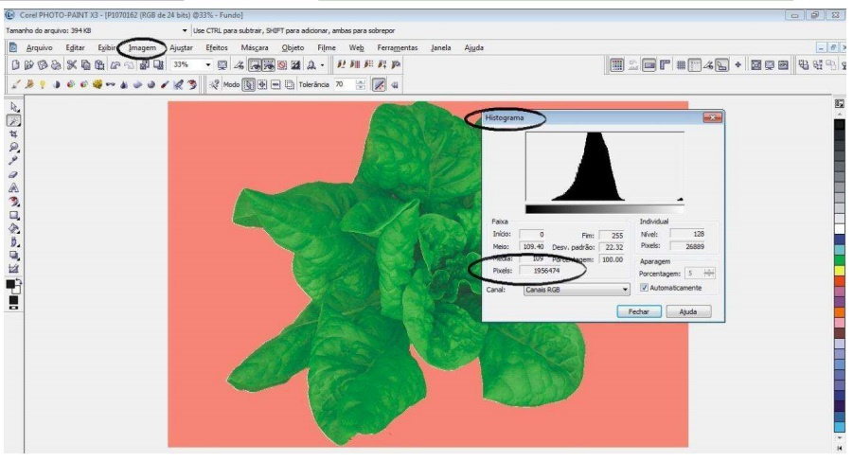
Trabalhos relacionados
Em Pereira et. al. (2011) foi desenvolvido um modelo matemático para estimar a massa fresca da alface Vitoria de Santo Antão(lisa) com auxílio de imagens digitais.
Corel Photopaint

Slide 10
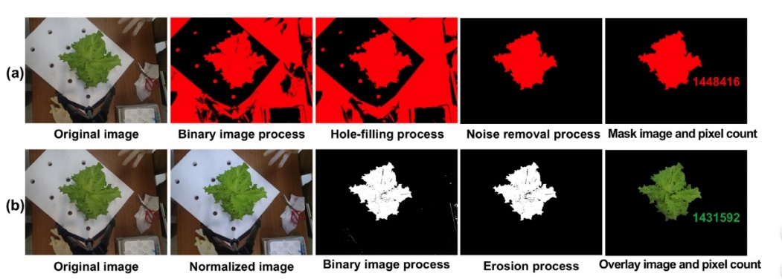
Trabalhos relacionados
Jung et. al. (2015) desenvolveram um método não destrutivo, para medição do peso da massa fresca da alface em sistemas hidropônicos.
Método morfológico
Contagem de pixels
LabVIEW CVI e MATLAB.

Slide 11
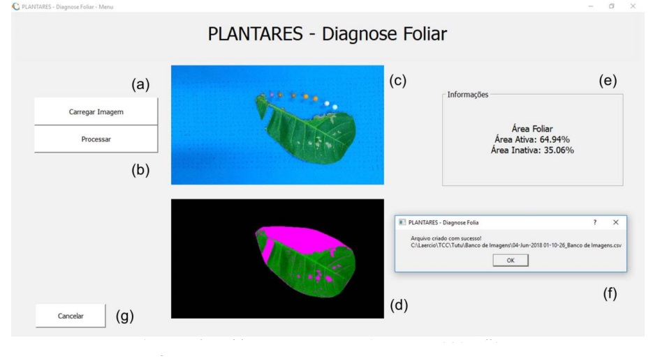
Trabalhos relacionados
Medeiros (2018) utilizou o processamento digital de imagens para quantificar a perda fotossintética das folhas do cajueiro.
PLANTARES

Slide 12
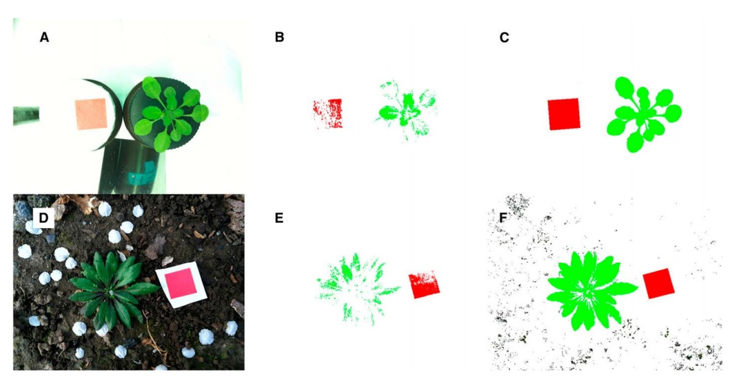
Trabalhos relacionados
Easlon & Bloom (2014) desenvolveram o software Easy Leaf Area, para medição da área foliar da planta Arabidopsis.
Easy Leaf Area

Slide 13
Trabalhos relacionados
Easy Leaf Area
Prós
Medição de área em tempo real
Ajuste de segmentação manual
Independente de internet
Contras
Não gera gráfico
Não guarda os valores medidos
Sujeito a erro humano

